Slide 1
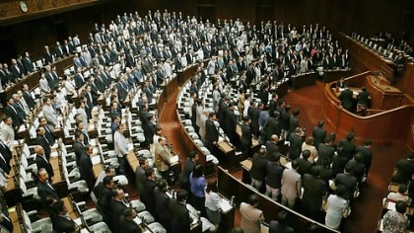
의원내각제
21702205 권소현

Slide 2


1. 의원내각제란?
의원내각제
2. 일본의 의원내각제
차례
3. 왕과 총리대신의 권한과 자격
4. 대통령제와 의원내각제 비교

Slide 3
의원내각제란?
선거를 통해 구성되는 의회의 다수 의석 정당이 수상을 비롯한 내각 구성권을 가지고 행정부를 주도.
내각은 의회에 책임을 지기에 의회의 불신임 결정이 내려지면 즉시 총사퇴하거나 의회 해산 후 국민의 신임을 묻는 총선거를 통해 내각의 운명을 결정.
의원내각제는 17세기 말 명예혁명 이후 영국에서 최초로 성립.

Slide 4
일본의 의원내각제
1885년 메이지시대 처음 채택.
현행 <일본국헌법>에 의해 규정.(현재 내각제)
국회는 내각총리대신(수상)의 지명권과 내각불신임권을 갖지 못함
제 2차 세계대전이 일어나기 전에는 내각은 국회에 책임 X.
제 2차 세계대전 후 수상과 내각에만 부여
내각은 국민의 투표로 선출(국민의 대표에 책임)

Slide 5
일본의 정부 형태 (의원내각제) 영상
NATV 국회방송 세계사 산책 민주주의 이야기 - 자민당 일당우위체제, 일본의 선거와 정당 - YouTube

Slide 6
총리대신의 권한과 자격
총리대신이란?
총리대신은 영어로 Prime minister인 수상을 일본에서 부르는 말. (의원내각제를 처음 채택한 영국에서 비롯된 말.)
줄여서 ‘총리’ 라고 많이 부르고 일본 행정부의 수장이자 내각부의 장이기도 한 국무대신.
총리는 국회에서 선출됨 ( 일반적으로 국회 내 다수의석을 확보하고 있는 정당의 대표가 되는 경우 多.
국회를 구성하는 중의원과 참의원은 각각 수상을 선출할 수 있다. (양원에서 과반수 이상의 득표로 결정)
만약 양원에서 의견이 다를 경우 중의원에서 선출된 후보가 수상이 됨. (다수의석을 확보한 정당의 다수가 총리에 지명 & 일본 천황이 친임한다.)

Slide 7
총리대신의 권한과 자격
총리대신의 권한
국무대신 임명권 <헌법 제 68조>
국무대신의 재임 중 소추에 동의. <헌법 제 75조>
내각을 대표해 의안을 국회에 제출. <헌법 제 72조>
내각을 대표해 일반 국무 및 외교 관계에 대해서 국회에 보고.
내각을 대표해 행정 각부를 지휘, 감독.
법률 및 정령에 주임 국무대신과 연대 서명. <헌법 제 74조>
내각 회의를 주재. <내각법 제 4조 조항>
내각총리대신 및 주임 국무대신의 대리를 지정. <내각법 제 9조,10조>

Slide 8
총리대신의 권한과 자격
총리대신의 자격
내각 총리대신은 문민이여야 한다. <헌법 제 66조 2항>
내각 총리대신은 국회의원 중에서 국회의 의결로 지명한다.
( 이 지명은 다른 모든 안건에 우선하여 행한다. ) <헌법 제 67조 1항>
천황은 국회의 지명에 기초하여 내각총리대신을 임명한다. <헌법 제 6조 1항>

Slide 9
천황의 권한
천황의 권한
헌법개정, 법률조약 등 공포 국회소집,
중의원 해산
국무대신 임명
외국대사 신임장 접수 등의 국사를 내각의 조언과 승인을 받아 행사할 수 있을 뿐, 그 밖의 국정에 대해서는 일체 권한을 가지고 있지 않음.

Slide 10
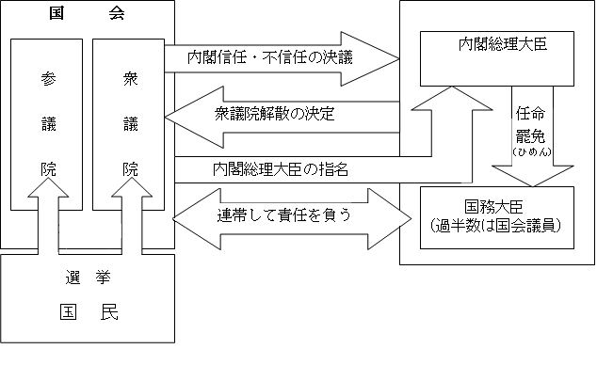
내각관계구조

Slide 11
국회
내각총리대신
내각신임의 결의
참 의 원
중 의 원
임명
파면
중의원 해산의 결정
내각총리대신의 지명
국무대신
(과반수는 국회의원)
연대하여 책임을 짊
선 거
국 민

Slide 12
대통령제와 의원내각제 비교

Slide 13
 | 대통령제 | 의원내각제
개요 | 국민이 직접 선출한 대통령이 임기 동안 행정권을 담당 | 의회 다수당이 총리와 내각을 담당하여 행정권까지 담당
특징 | 입법과 행정권력의 분리, 견제와 균형의 원칙 대통령 및 행정부가 모든 정책 수립 및 집행 법률안 거부권 등 막강한 대통령의 권한 | 의원의 장관 겸직 가능 정부와 국외의 연대 책임 의회의 내각 불신 임권, 내각의 의회해산권
장점 | 대통령의 임기를 보장 함 -> 정국의 안정 및 정책의 지속성 보장 법률안 거부권 등 의회 다수당에 대한 견제 가능 | 의회와 내각의 상호협력 가능 여론에 민감한 의회가 정권을 담당 함으로서 적극적 의견수렴 및 책임정치 가능
단점 | 의회와 행정부 대립 시 국정의 비효율성 증가 | 압도적 다수당일 경우 견제 장치 미흡 군소정당 난립 시 정국의 불안정서 증가

Slide 14
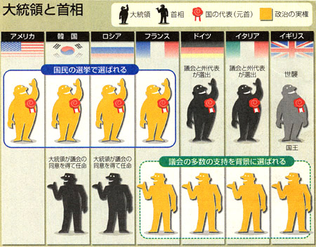
대통령제와 의원내각제 비교 (영상)
https://www.youtube.com/watch?v=hhN0NVd3X3A&t=94s

Slide 15
감사합니다..

